Slide 1
স্বাগতম

Slide 2
পরিচিতি
বিষয়ঃ গনিত
শ্রেনীঃ সপ্তম
অধ্যায়ঃ প্রথম
সময়ঃ৫০ মিনিট
মোঃআজাদ ফিরোজ
সহকারী শিক্ষক
পাবলিক উচ্চ বিদ্যালয়
পার্বতীপুর ,দিনাজপুর

Slide 3
আয়ত
বর্গ

Slide 4
বর্গ ও বর্গমূল নির্ণয়

Slide 5
যা শিক্ষকতে পারবে
বর্গ ও বর্গমূল ব্যাখ্যা করতে পারবে ।
গুণনীয়কের সাহায্যে বর্গমূল নির্ণয় করতে পারবে
ভাগের সাহায্যে বর্গমূল নির্ণয় করতে পারবে

Slide 6
৪
৪
ক্ষেত্রফল=৪*৪=১৬ বর্গ একক

Slide 7
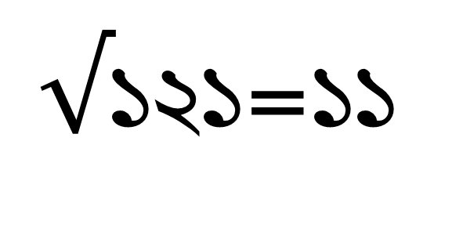
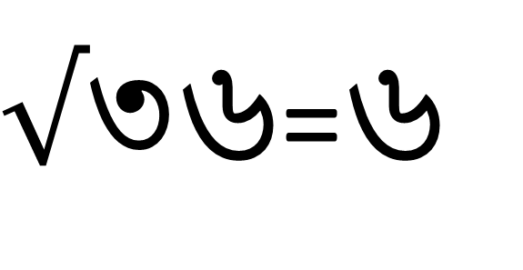
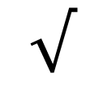
বর্গমূল
বর্গ
$$√$$
বর্গমূল প্রকাশের চিহ্ন
১*১=১
২*২=৪
৩*৩=৯
৪*৪=১৬
৫*৫=২৫
$√$৩৬=৬
$√$১২১=১১

Slide 8
বর্গ মুল কাকে বলে ?
কোন সংখ্যাকে সেই সংখ্যা দ্বারা গুণ করলে যে গুণফল পাওয়া যায় তাকে ঐ সংখ্যার বর্গ এবং সংখ্যাটিকে গুণফলের বর্গমূল বলে।

Slide 9
৩৬=১৮*২
=৯*২*২
=৩*৩*২*২
প্রতিজোড়া থেকে একটি করে গুণনীয়ক নিয়ে পাই ৩*২=৬
৩৬ এর বর্গমূল =$\sqrt{৩৬}=৬$

Slide 10
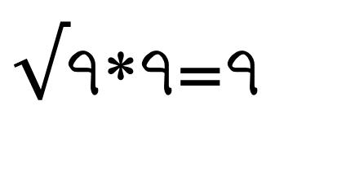
৪৯ বর্গমূল কত?
$√$৭*৭=৭
১৪৪ বর্গমূল কত?
১২

Slide 11
ভাগের সাহায্যে বর্গমূল নির্ণয়
২৩ এর পূরব্বতী সংখাট ১৬। বর্গমূল ৪
২৩০৪
৪
৮
১৬
৭
০৪
৮
৮
৭০৪
$$\sqrt{২৩০৪}=৪৮$$

Slide 12
৮১ ভাগ প্রক্রিয়ায় বর্গমূল নির্ণয় কর?
৮১
৯
৮১

Slide 13
বর্গমূল নির্ণয় প্রক্রিয়া কয় প্রকার?
বর্গমূল নির্ণয় প্রক্রিয়া দুই প্রকার ।
(১) মৌলিক গুণনীয়কের সাহায্যে বর্গমূল নির্ণয়
(২) ভাগের সাহায্যে
বর্গমূল নির্ণয়

Slide 14
১) বর্গ কাকে বলে ?
২) ৬৪ এর বর্গমূল কত ?
৩) নিচের কোন সংখ্যাটি পূর্ণবর্গ সংখ্যা
ক) ২৮৬
খ) ৩২৫

গ) ৩৬১
ঘ) ৪২৪

Slide 15
৫৬০৫ কে কোন ক্ষুদ্রতম সংখ্যা দ্বারা গুণ করলে গুণফল পূর্ণবর্গ সংখ্যা হবে ?

Slide 16
সবাইকে ধন্যবাদ

